Slide 1
Percepção de Profissionais de TI sobre Documentação de Testes com e sem Inteligência Artificial
Rodolpho Dutra (25109P9M24)
Fernando Bento Moura de Souza (25109P9M13),
Luísa Caetano Correia (25109P9M19) e
Eduardo Sampaio (Matrícula: 25109P9M08)

Slide 2
Proposta
Título: Percepções de Profissionais de Tecnologia sobre a Qualidade da Documentação de Testes Gerada com e sem Uso de Inteligência Artificial
Objetivo: Investigar se há diferença significativa nas percepções de profissionais de tecnologia quanto à qualidade da documentação de testes gerada por ferramentas de inteligência artificial em comparação com a documentação feita manualmente.

Slide 3
Hipótese de Pesquisa
H₁ (Hipótese Alternativa): Há diferença significativa na percepção de qualidade entre documentações de testes geradas por inteligência artificial e as elaboradas manualmente.
H₀ (Hipótese Nula): Não há diferença significativa na percepção de qualidade entre documentações de testes geradas por inteligência artificial e as elaboradas manualmente.

Slide 4
Metodologia
Tipo de pesquisa: Quantitativa, descritiva com teste de hipótese
Instrumento: Survey online (Google Forms)
Amostra: 137 profissionais da área de tecnologia (QA, desenvolvedores, analistas, etc.)
Variáveis:
Independentes: Tipo de documentação de testes (gerada com IA x gerada manualmente)
Dependentes: Escore médio de qualidade percebida

Slide 5
Análise Estatística
Cálculo de Média e Desvio Padrão
Teste de normalidade Kolmogorov-Smirnov (KS) (amostra maior que 50, n > 50)
Teste de homogeneidade de variância: Levene
Comparação de médias: Teste t de Student (pois temos dois grupos)
Nível de significância: α = 0,05
Softwares Utilizados: Python e Excel

Slide 6
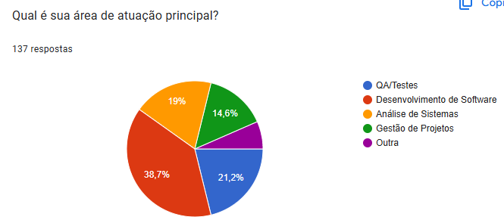
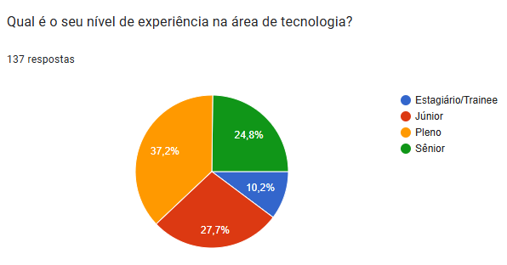
Questionário - Perfil

Slide 7
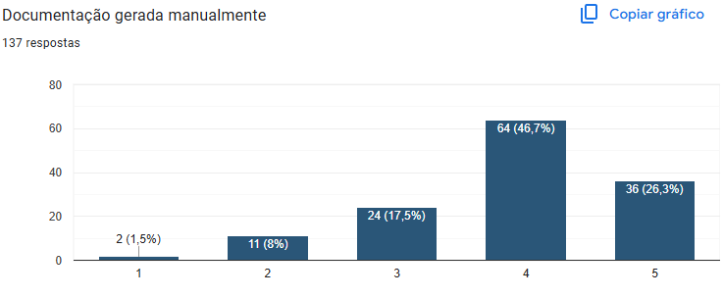
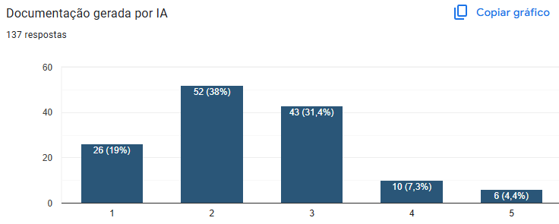
Questionário - Escala de Percepção - Clareza das Informações

Slide 8
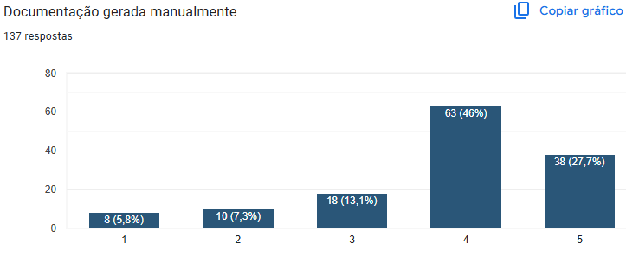
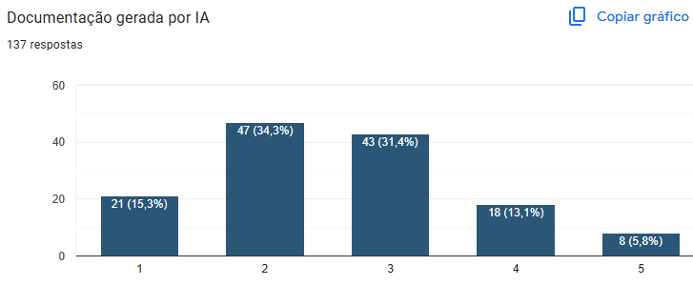
Questionário - Escala de Percepção - Organização da Estrutura

Slide 9
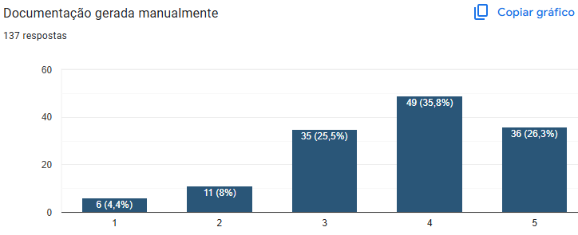
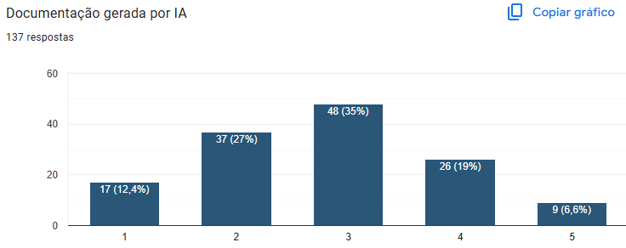
Questionário - Escala de Percepção - Cobertura dos Cenários de Teste

Slide 10
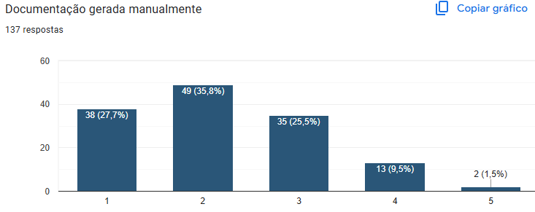
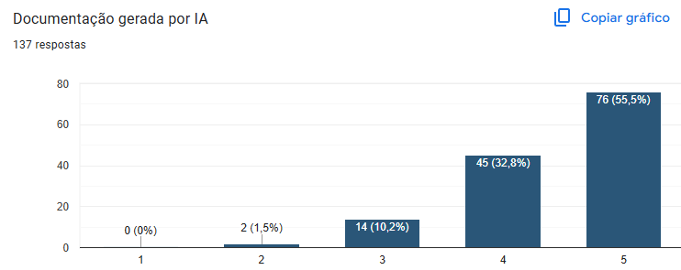
Questionário - Escala de Percepção - Velocidade de Geração

Slide 11
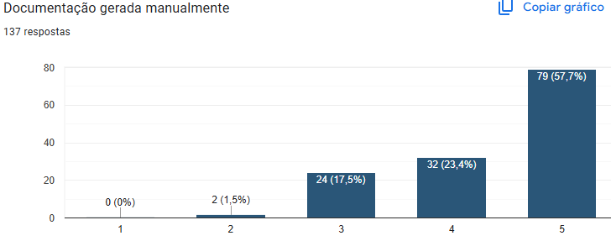
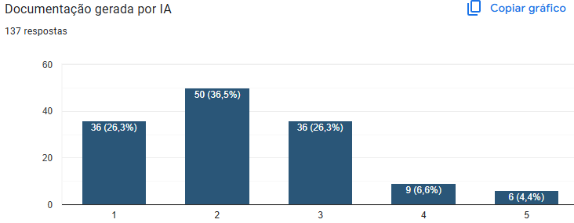
Questionário - Escala de Percepção - Confiabilidade das Informações

Slide 12
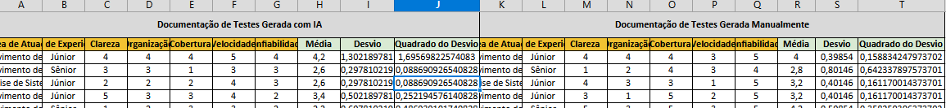

Análise dos Dados
1.Dados divididos em 2 grupos (IA x Manual)
2.Cálculo de Média, Mediana, Variância e Desvio Padrão

Slide 13
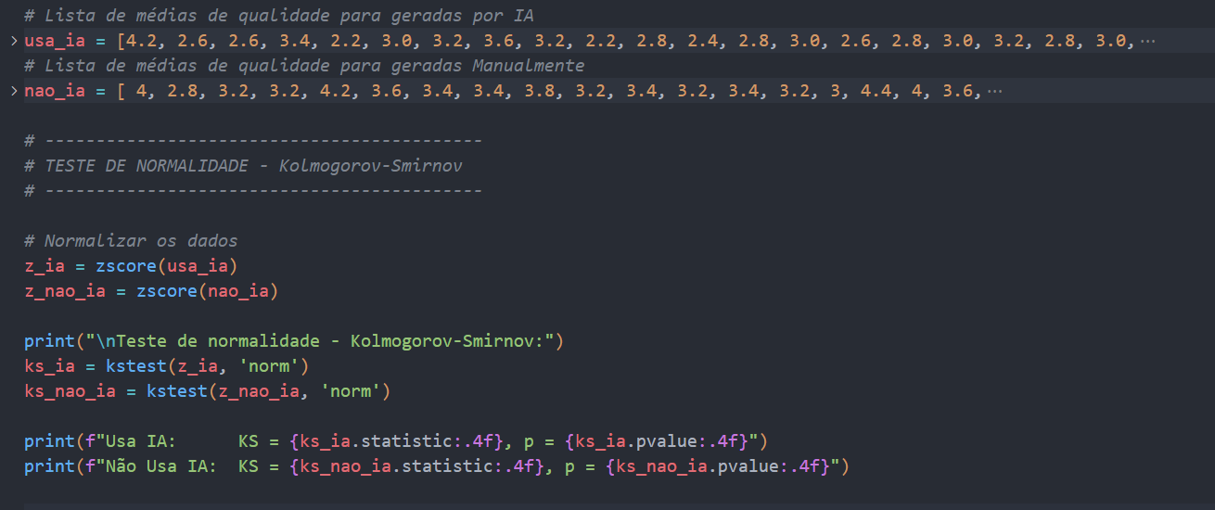
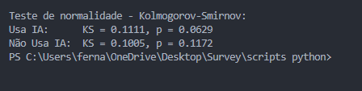
Teste de normalidade Kolmogorov-Smirnov (KS)
P > 0.05 para ambos grupos, logo os dados seguem distribuição normalizada e podemos aplicar o teste t.

Slide 14
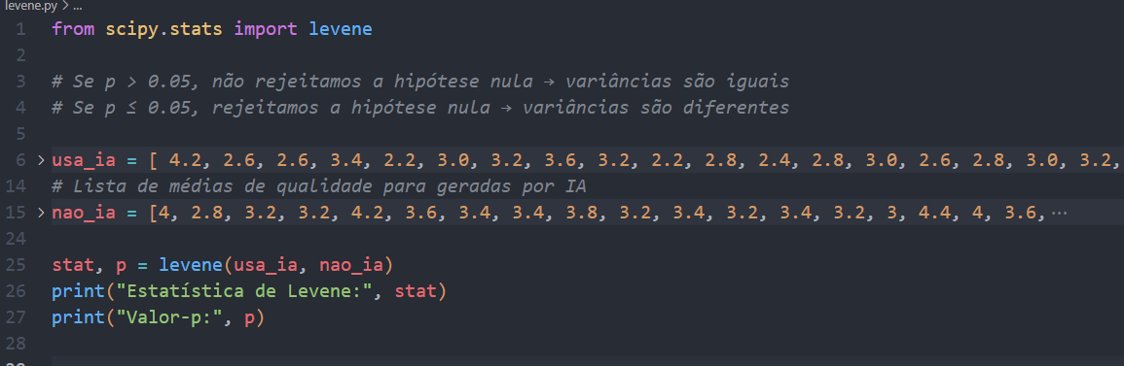
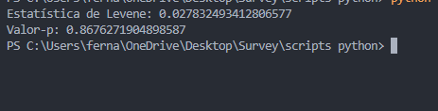
Teste de homogeneidade de variância: Levene
P > 0.05 sem diferença significativa entre as variâncias dos grupos, logo usa True como parâmetro no método do teste t.

Slide 15
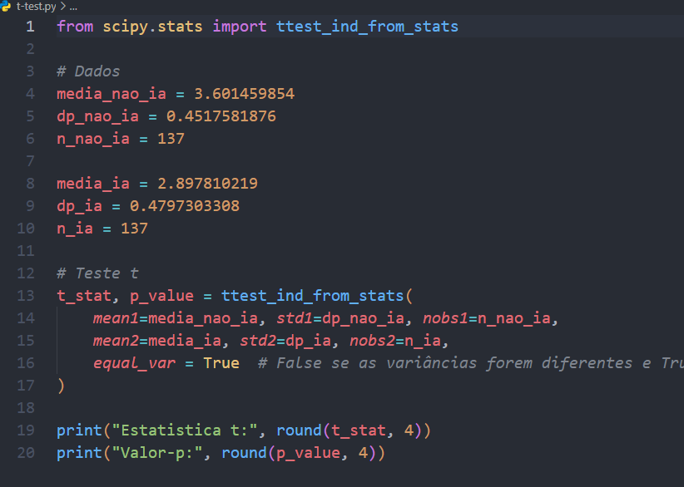
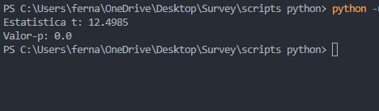
Teste t de Student
P < 0.05 diferença significativa, rejeita a hipótese nula. Existe uma diferença estatisticamente significativa entre a qualidade percebida da documentação gerada por IA e da gerada manualmente.

Slide 16
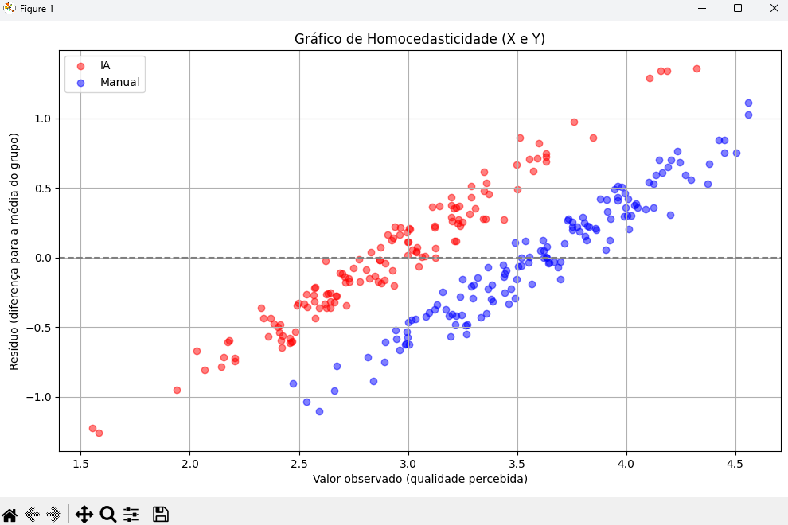
Gráfico de Homocedasticidade

Slide 17
Resultados
Os profissionais avaliaram as documentações de testes geradas por inteligência artificial com uma média de 2,89 pontos na escala de qualidade percebida, enquanto as documentações geradas manualmente receberam uma média de 3,60 pontos. O teste t de Student indicou uma diferença estatisticamente significativa entre os dois grupos (t = 12,49, p = 0,00), com variâncias homogêneas (p = 0,86 no teste de Levene) e distribuição normal em ambas as amostras (KS-IA: p = 0,06; KS-Manual: p = 0,11)."

Slide 18
Conclusão
Os dados rejeitam a hipótese nula e fornecem evidências estatísticas de que há uma diferença significativa na qualidade percebida entre documentações de testes geradas com o uso de inteligência artificial e as produzidas manualmente. Especificamente, os profissionais atribuíram uma percepção de qualidade ligeiramente maior às documentações manuais, o que pode indicar uma preferência ou maior confiabilidade percebida nas práticas tradicionais."

Slide 19
Obrigado.

